Slide 1
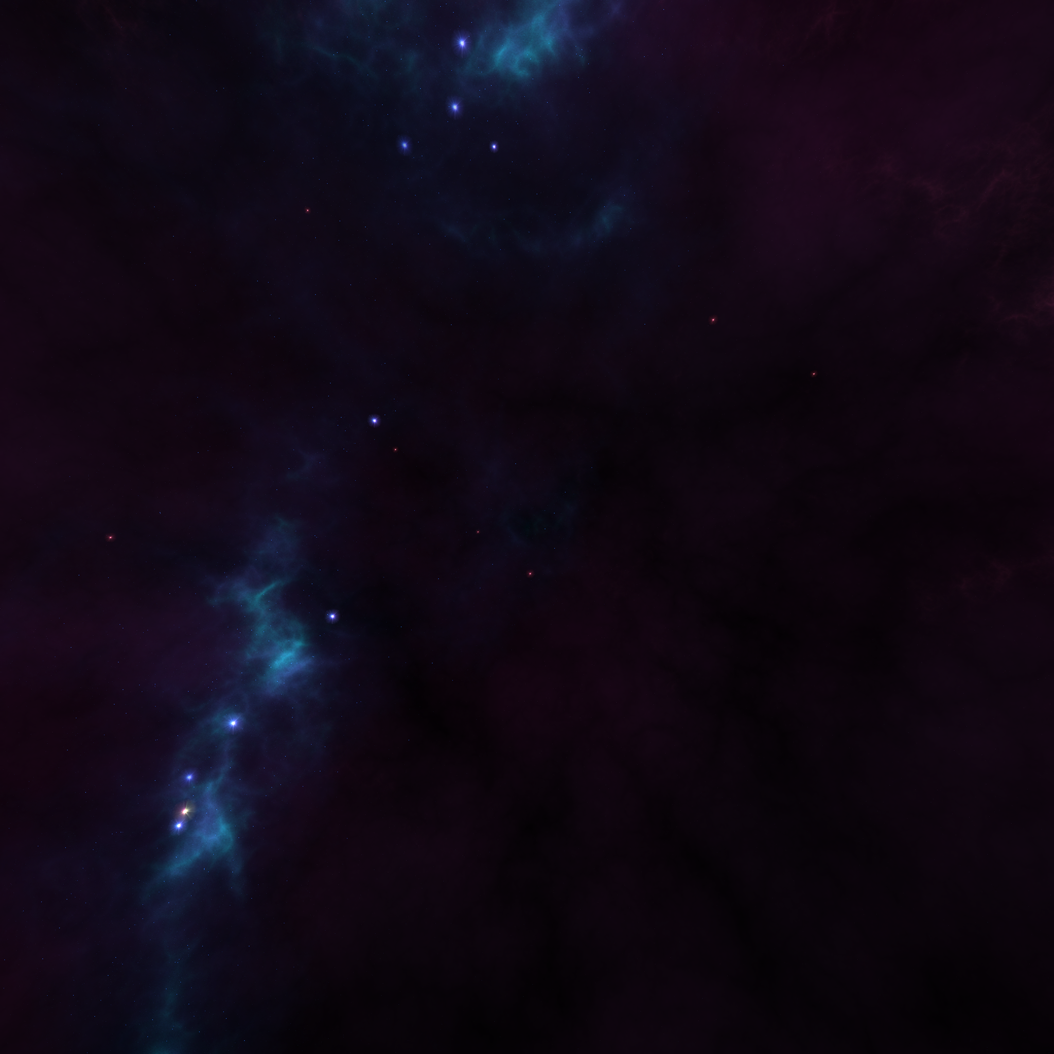
Eindpresentatie

Slide 2
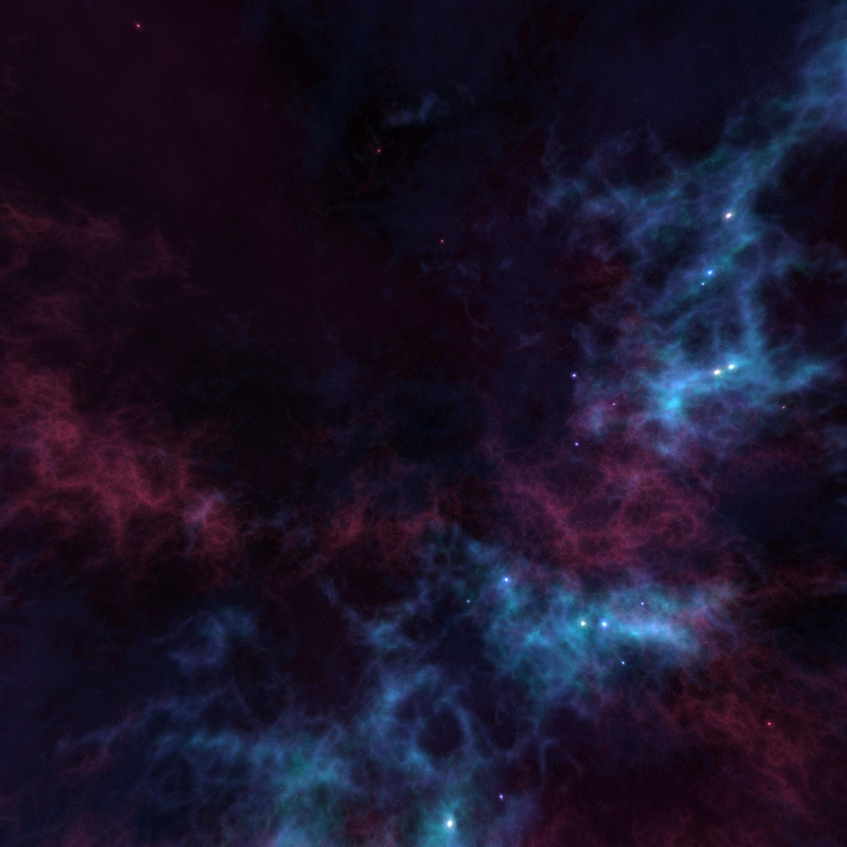
Het team
Johnny van den Berg
Martijn Heurter
Hrvoje Miljak
Davey van Nes

Slide 3
Geboorte van het concept
Van brainstorm naar idee:
Kookapp
Multiplayer notepad
MMO Mijnenveger
MMO Miner
MMO Space miner
MMORPG in space
Iets in space
Asshole Asteroids

Slide 4
De game
Je bent een kwaadaardige asteroïde die het helemaal gehad heeft met het heelal.
Jouw doel is om dat op te lossen.

Slide 5
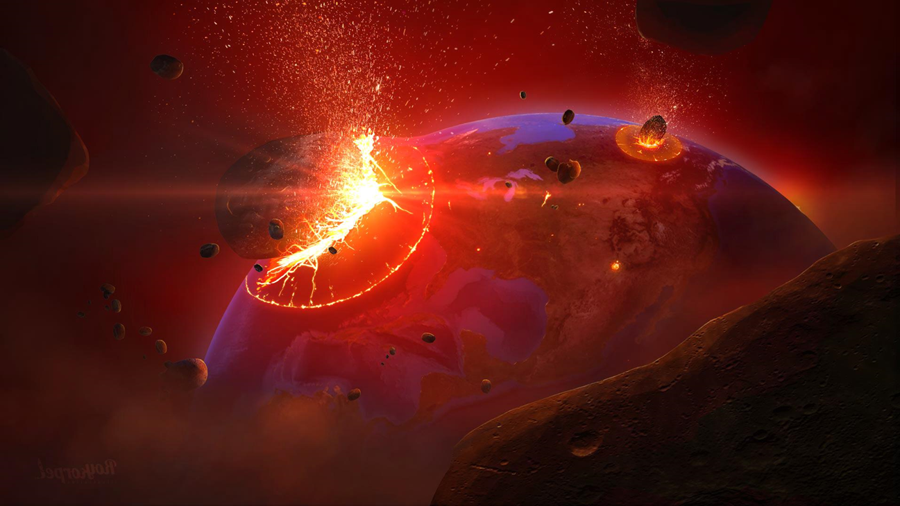
USETOCOPY
Backstory

Slide 6
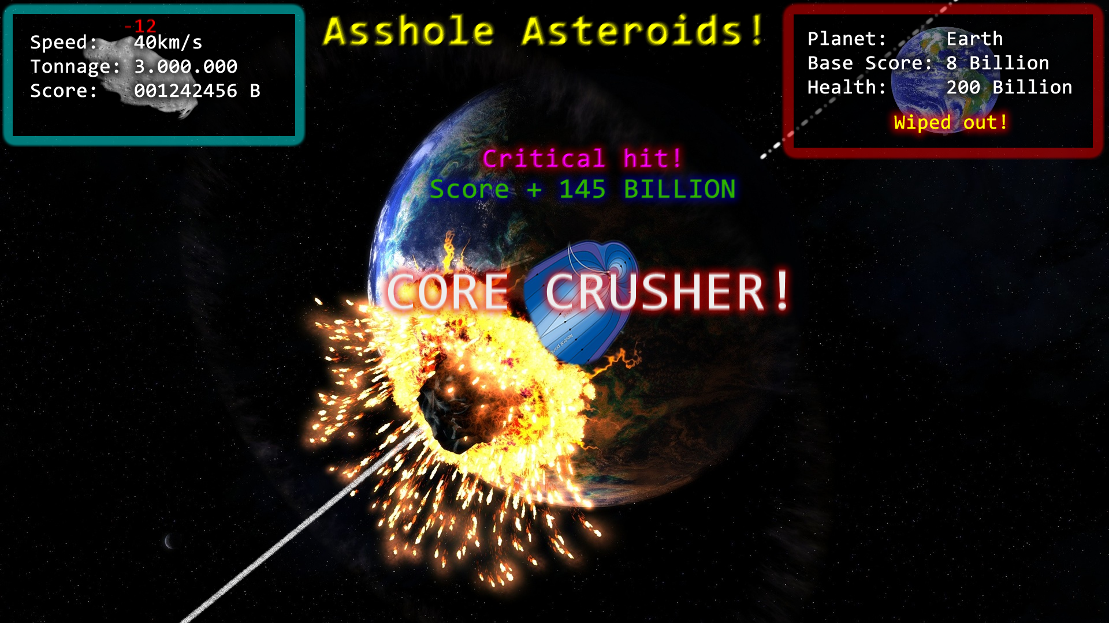
Vroege concepten

Slide 7
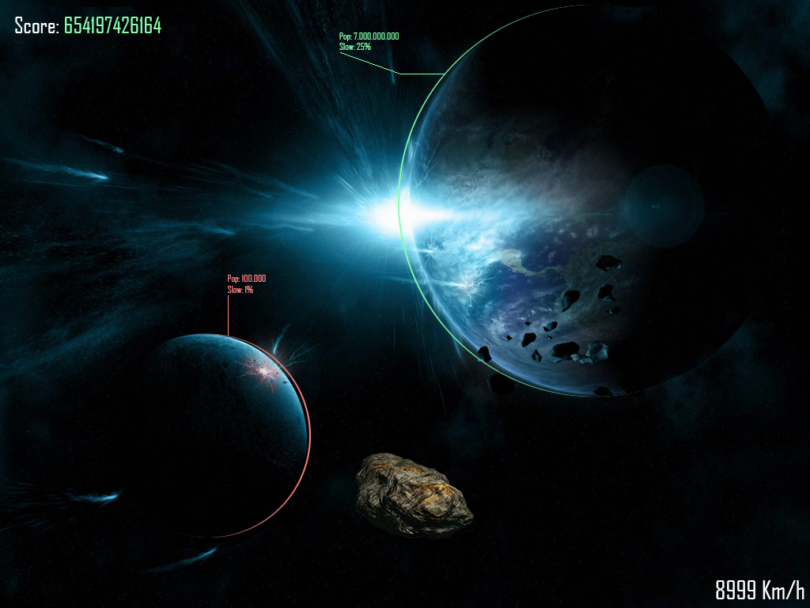
Vroege concepten

Slide 8
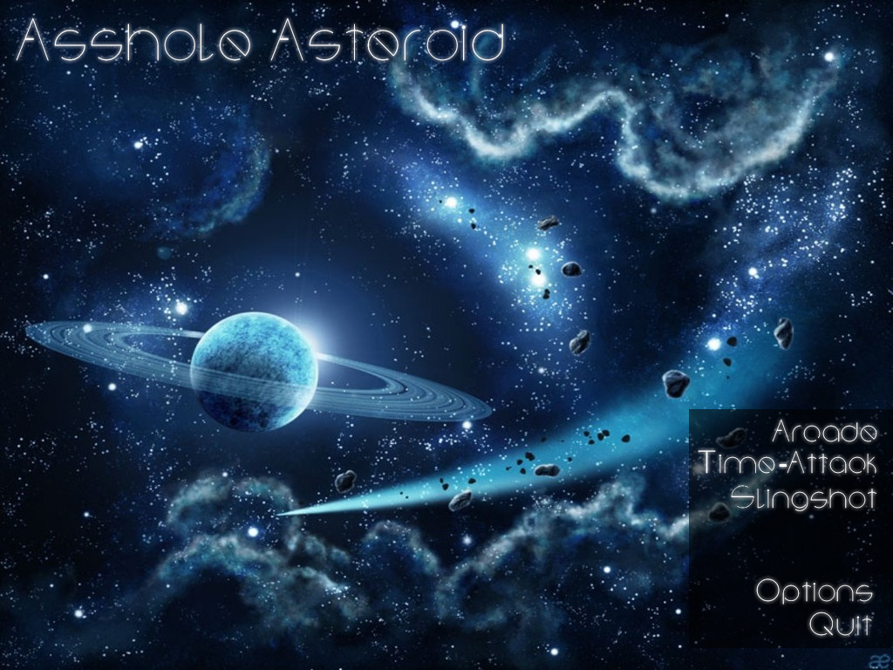
Vroege concepten

Slide 9
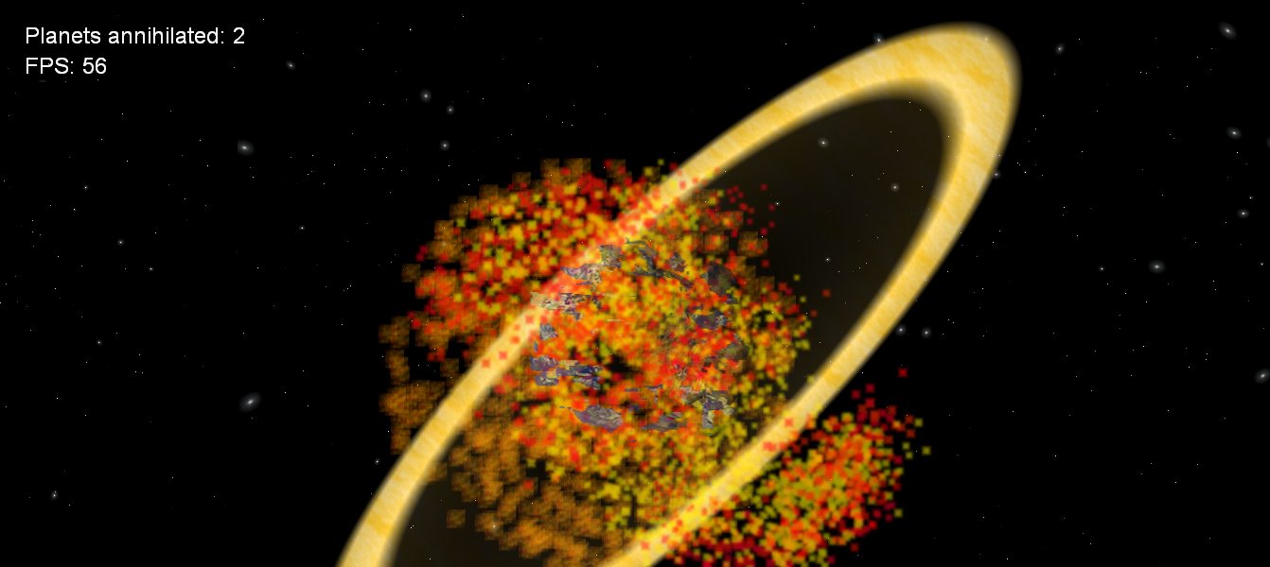
Vroege versie

Slide 10
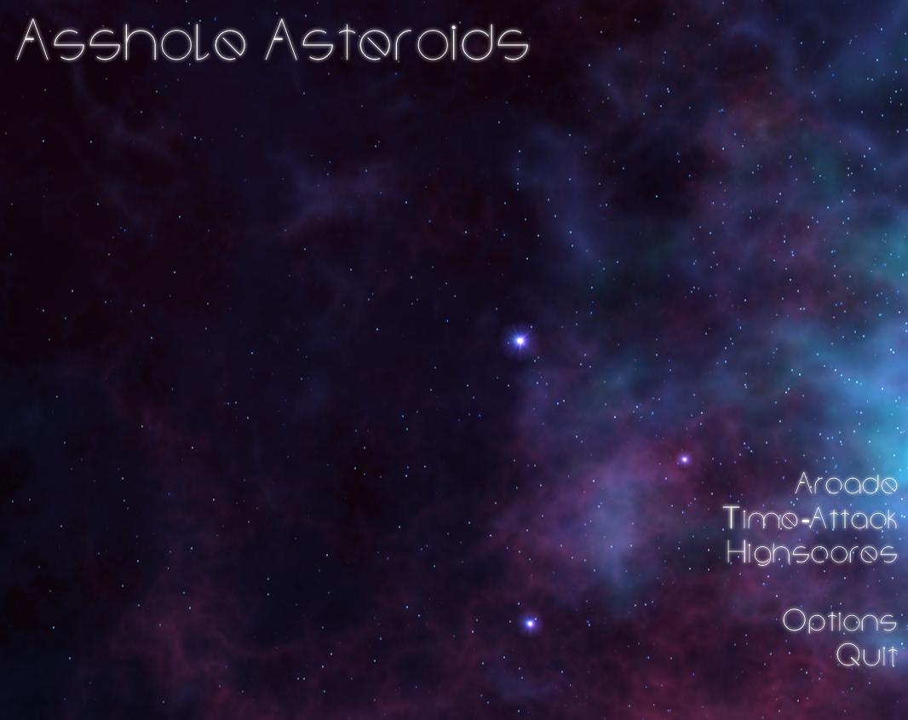
Resultaat

Slide 11
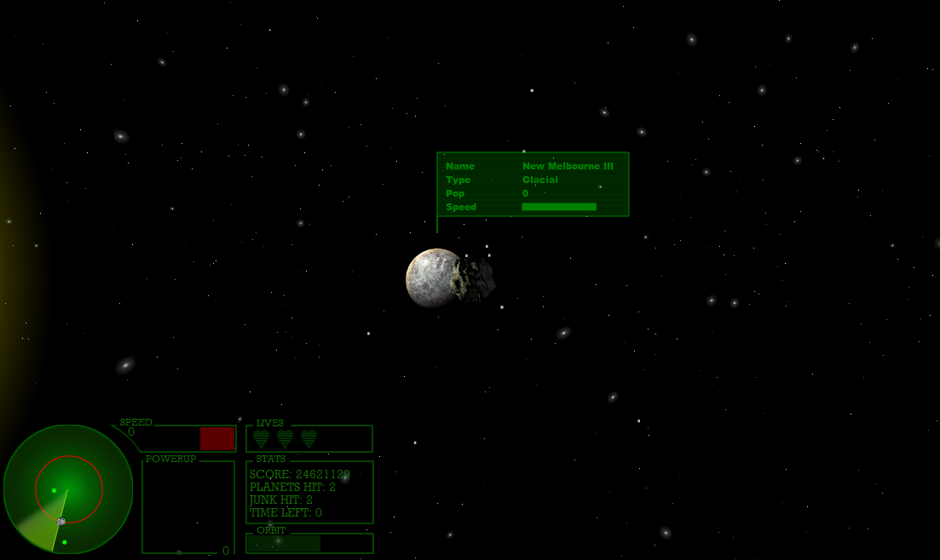
Resultaat

Slide 12
Gamemodes
Arcade
Verzamel zoveel mogelijk punten tot je asteroide kapot is gegaan
Time attack
Verzamel zoveel mogelijk punten voor dat de tijd om is, of dat de asteroide kapot is

Slide 13
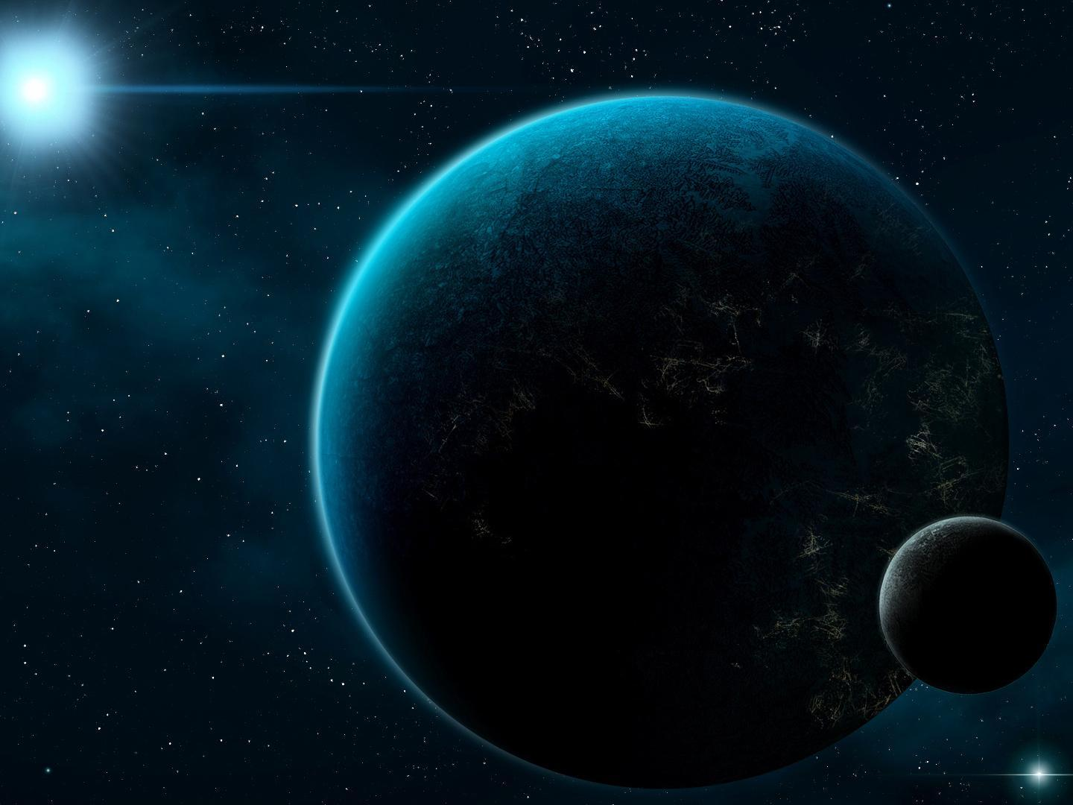
Unreal Development Kit (UDK)
Mooie collision effecten
Meer voor FPS
Te weinig tijd

Slide 14
HTML5 Canvas
Crossplatform
Praktischer in HTML5 uit te voeren dan UDK
Multi browser en platform support
Kan draaien op low-end computers

Slide 15
Demo time!

Slide 16
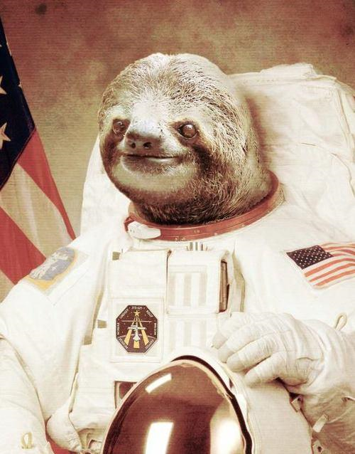
Questions?

